Slide 1
结构化的思考与表达
谢华亮
(黑夜路人 Black)
2021年8月

Slide 2
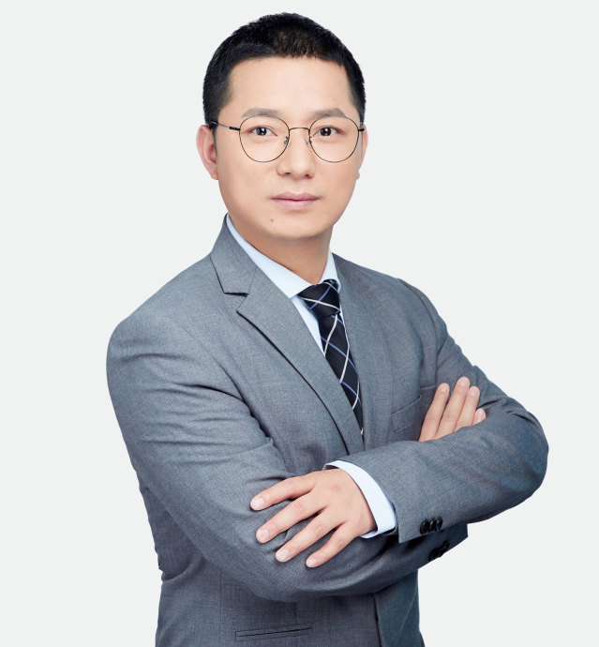
讲师介绍
谢华亮
黑夜路人Black
好未来集团技术总监
好未来集团服务端技术研究员
好未来集团服务端技术通道主席
学而思网校技术委员会主席
CSDN博客技术专家
国内开源技术及社区布道者
Notes:
加入大前端团队的7个理由：
1、大前端是最接近终端用户、与产品和业务交流最多的技术团队，能够第一时间了解用户的需求，特别是在教育行业，能够对行业业务形态、用户需求有更深刻的理解，是那些对用户体验、交互感兴趣的同学的最佳选择。
2、大前端是最容易成为全栈工程师的技术岗位。掌握大前端技术和语言也能进行后端服务开发，比如Javascript、Java、C/++等，掌握大前端技术能快速实现产品原型，很容易获得及时的成就感，适合有产品想法，想成为全栈工程师，希望掌握技术全貌的同学选择。

Slide 3
目录
一、什么是结构化
二、结构化的方法与应用
想清楚
说明白
做到位
三、结构化思考与表达总结

Slide 4
一、什么是结构化

Slide 5










思维测试一
引言
3秒记忆下面这组数字

Slide 6
思维测试一
引言
还记得刚才那组数字吗？

Slide 7










思维测试一
引言
这样是不是容易很多

Slide 8









思维测试二
引言
10秒记忆这组图
片内容

Slide 9
思维测试二
引言
蔬菜
如果是这样呢
甜点
水果

Slide 10
“结构化”概念的定义
以事物的结构为思考对象，来引导思维、表达和解决问题的一种思考方法。

Slide 11



结构化思考的作用
思考问题更有逻辑
与人沟通更加清晰
解决问题更加高效
想清楚
讲明白
做到位

Slide 12
二、结构化的方法与应用

Slide 13
STEP 1：想清楚

Slide 14
逻辑树分析法
方法论价值：分析问题
“逻辑树”分析法就是一种结构化的思维工具。它把各种各样的要素组合在一起，用树状结构来展示问题。通过这种方法，我们可以从“广度”和“深度”两方面找出问题所在。
逻辑树又称问题树、演绎树或分解树等。
麦肯锡分析问题最常使用的工具就是"逻辑树"。逻辑树是将问题的所有子问题分层罗列,从最高层开始,并逐步向下扩展。
把一个已知问题当成树干,然后开始考虑这个问题和哪些相关问题或者子任务有关。每想到一点,就给这个问题(也就是树干)加一个"树枝"并标明这个“树枝”代表什么问题。一个大的"树枝”上还可以有小的"树枝” ,如此类推,找出问题的所有相关联项目。逻辑树主要是帮助你理清自己的思路,不进行重复和无关的思考。
逻辑树能保证解决问题的过程的完整性;它能将工作细分为一些利于操作的部分;确定各部分的优先顺序;明确地把责任落实到个人。
逻辑树是所界定的问题与议题之间的纽带;它能在解决问题的小组内建立一种共识。

Slide 15
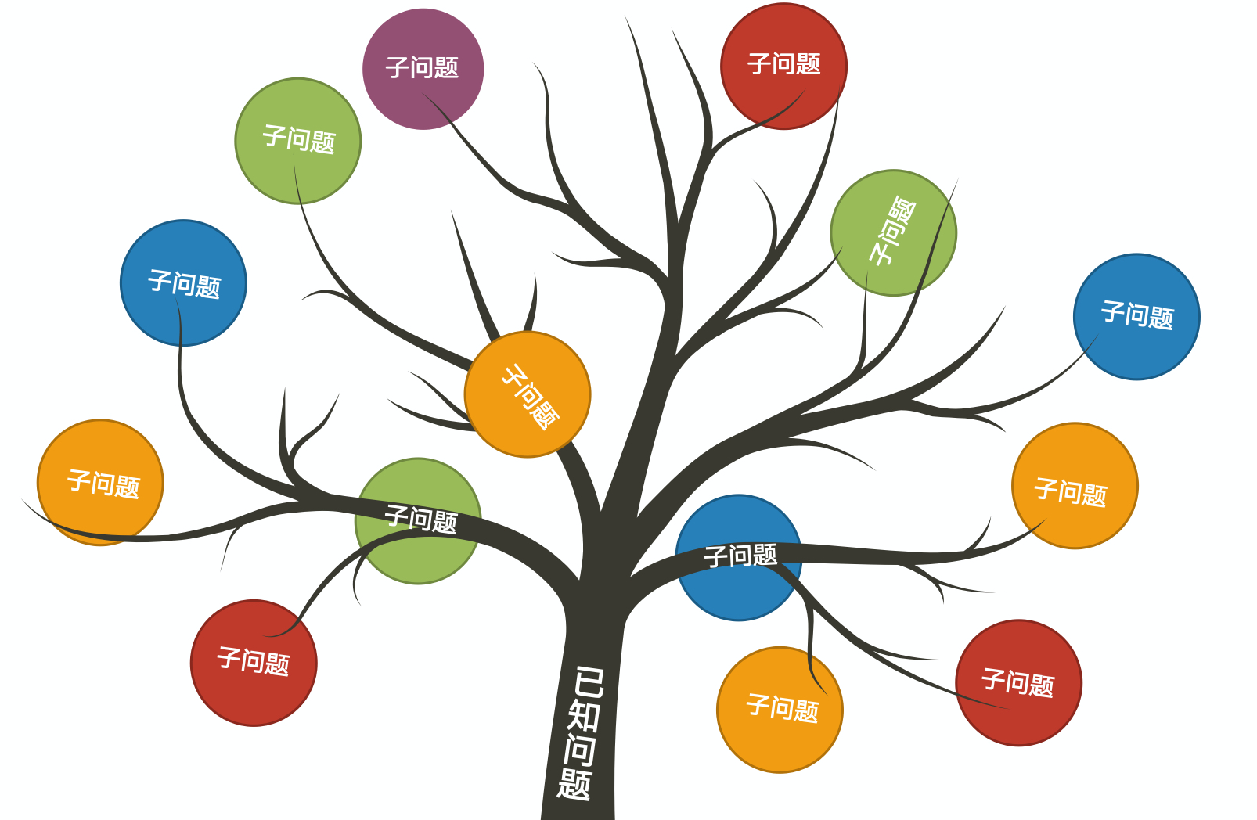
概念与作用
逻辑树分析法
逻辑树分析法是将问题的所有子问题分层罗列，从最高层开始，并逐步向下扩展，可以帮助我们理清思路，将零散的想法转化为有条理的分析思路。
作用：
形成有条理的思路，不进行重复和无关的思考；
按照层次分解，将复杂问题变得简单；
能保证解决问题的过程的完整性；
简而言之：把问题看做树木的树干，通过不同的分枝，把问题拆解为一个个的子问题。
通过解决单独的子问题，从而汇总得出问题的答案。

Slide 16
经典案例
逻辑树分析法
费米问题：芝加哥有多少钢琴调音师？
人口调查大约有250万
芝加哥有多少人口
芝加哥有多少钢琴？
有钢琴的人占多少比例
全部调音师一年的总工作时长是多少？
钢琴每年要调几次音？
当时钢琴拥有率底估算2%
2500000*2%*1*2=100000小时
估算1次
芝加哥有多少钢琴调音师？
调一次需要多长时间？
估算2小时
100000/1600 约=63（人）
一位调音师每年的工作时间？
一年50个星期，一星期工作5天，每天8小时，路程消耗20%
得出每年调音时间1600小时
后来费米找到了一份芝加哥的调音师表，上面记录了83名调音师，但是有不少名字是重复的。可见费米估计的人数是十分接近事实的

Slide 17
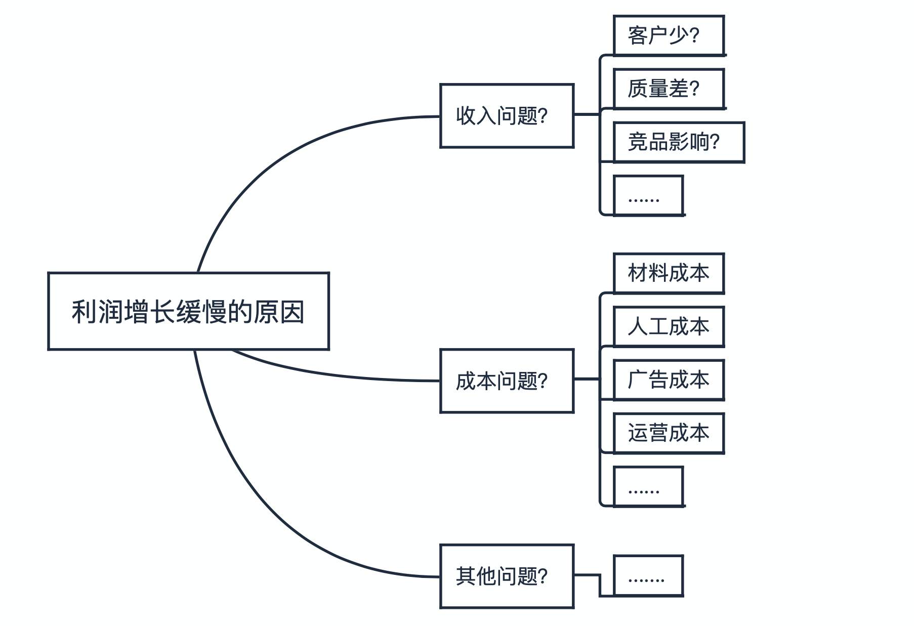
举例一
逻辑树分析法

Slide 18
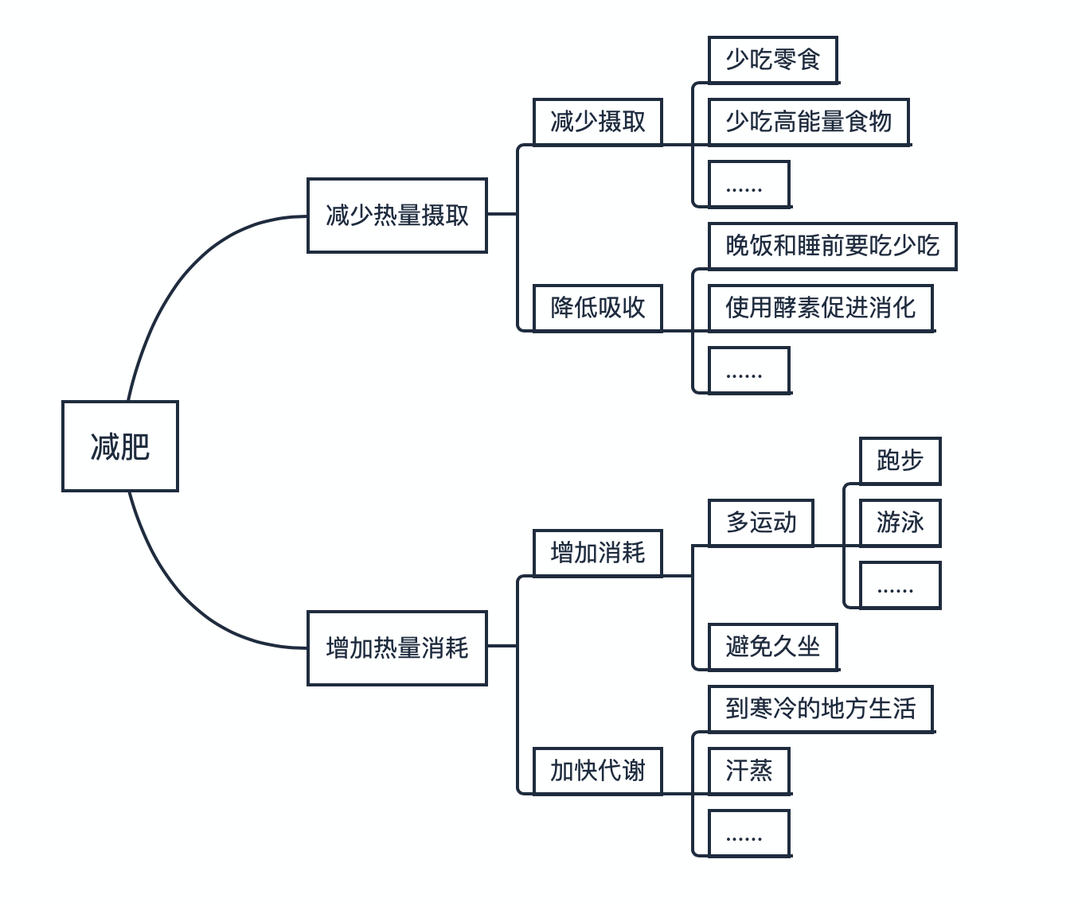
举例二
逻辑树分析法

Slide 19
MECE分析法（MECE原则）
方法论价值：事物分类，分析问题基础
MECE原则，是Mutually Exclusive Collectively Exhaustive的缩写，中文意思是“相互独立，完全穷尽”。 也就是对于一个重大的议题，能够做到不重叠、不遗漏的分类，而且能够借此有效把握问题的核心，并成为有效解决问题的方法。
它是麦肯锡的第一个女咨询顾问巴巴拉·明托（Barbara Minto）在金字塔原理（The Minto Pyramid Principle）书中提出的一个很重要的原则。

Slide 20

定义与原则
MECE分析法
MECE是归纳分类常用方法
【定义】MECE分析法，全称Mutually Exclusive Collectively Exhaustive，中文意思是相互独立，完全穷尽， 也就是对于一个重大的议题，能够做到不重叠、不遗漏的分类，而且能够借此有效把握问题的核心，并解决问题的方法。
【原则】MECE即把一个工作项目分解为若干个更细的工作任务的方法。它主要有两条原则：
完整性：说的是分解工作的过程中不要漏掉某项，要保证完整性；
独立性：强调了每项工作之间要独立，每项工作之间不要有交叉重叠。

Slide 21
分析步骤
MECE分析法
确定范围
明确问题和目的
1
2
寻找切入点
即按什么属性进行分类
比如：时间、年龄、行业、重要性等等
考虑是否可以继续细分
比如行业-教育分支细分为：
K12、成人教育等等
3
4
确认有没有遗漏或重复
以上步骤操作时全部围绕一个原则【以始为终】
即当初要解决的'问题'或当初分析的'目的'是什么，按此寻找切入点、细分

Slide 22
分类方法
MECE分析法
常规分类方法跟我们语文词语分类很类似，根据并列关系、递进关系、转折关系、条件关系、因果关系等等，总结了以下5种分类方法。
1.二分法
2.过程法
3.要素法
4.公式法
5.矩阵法

Slide 23
分类方法
MECE分析法
1.二分法
二分法举例
2.过程法
A、非A
男、女
已婚、未婚
成年、未成年
收入、支出
专业、业余
......
3.要素法
4.公式法
5.矩阵法

Slide 24
分类方法
MECE分析法
1.二分法
过程法举例
按照事情发展的时间、流程、程序，对信息进行逐一分类
按项目阶段
按审批流
......
举例把大象放进冰箱：
—打开冰箱
—把大象放进去
—关上冰箱
2.过程法
3.要素法
4.公式法
5.矩阵法

Slide 25
分类方法
MECE分析法
1.二分法
要素法举例
2.过程法
这种分类方法是用于说明事物的各个方面特征的
优秀员工的7个品质
中国的56个民族
举例：划分图书馆：
一层 服务区
二层 藏书区
三层 阅览区
3.要素法
4.公式法
5.矩阵法

Slide 26
分类方法
MECE分析法
1.二分法
公式法举例
2.过程法
按照公式设计的要素去分类，只要公式成立，那这样的分类就符合MECE原则
比如销售额=单价×数量
那就销售额就可以分为单价、数量
......
3.要素法
4.公式法
5.矩阵法

Slide 27
分类方法
MECE分析法
1.二分法
矩阵法举例
重要
2.过程法
重要
不紧急
重要
紧急
3.要素法
紧急
不重要
不紧急
不重要
紧急
4.公式法
5.矩阵法

Slide 28
鱼骨图分析法 （5M/6M因素分析法，5W根因法，因果分析法）
方法论价值：分析问题，找到原因
鱼骨图分析法是咨询人员进行因果分析时经常采用的一种方法，其特点是简捷实用，比较直观。
一般方式是通过5个或6个要素（5M/6M因素分析法）来确定这个要素是否存在问题。
另外通过递进过程中一直问Why，一般通过5个Why基本能够定位问题真实原因，又叫做5W根因法或者是因果分析法。

Slide 29
定义
鱼骨分析法（5M/6M因素分析法，5W根因法）
鱼骨分析法（5M/6M因素分析法，5W根因法）是一种发现问题根本原因的方法，是一种透过现象看本质的方法。
http://home.rapidbbs.cn/?fromuid=22138

Slide 30
分析步骤
鱼骨分析法（5M/6M因素分析法，5W根因法）
1、确定需要分析的问题
2、从6个方面（6M）入手分析即人员、机器、材料、方法、环境、测试
3、5W根因法针对每个要素方面进行深入分析，至少深入5个层次，连续问5个为什么（5个Why），即可找到根本原因
机器
人员
材料
需要分析
的问题
环境
方法
测试

Slide 31
经典案例
鱼骨分析法（5M因素分析法，5W根因法）
丰田汽车公司增根据鱼骨分析，使用5W根因法，连续问5个问什么（Why），找到了汽车停机的真正原因：
Q1:为什么机器停机了？
因为机器超载，保险丝烧断。
Q2:为什么机器超载？
因为轴承的润滑不足。
Q3:为什么轴承会润滑不足？
因为润滑泵失灵。
Q4:为什么润滑泵会失灵？
因为轮轴虽坏。
Q5:为什么润滑泵的轮轴会损坏？
根本原因是因为有杂质进入。

Slide 32
应用举例
鱼骨分析法（5M因素分析法，5W根因法）
设备
没有固定供应商
人员
新人占比多
设备供应不足
技术不合格
没有固定会议室进行封闭开发
态度
A项目延期
反工次数多
项目期间法定假期多
需求变动大
需求不明确
质量不达标
反馈不及时
沟通不及时
过程
环境
需求评审
找到根本原因
制定解决方法
当面沟通
定期复盘

Slide 33
二八法则（帕累托分析法）
方法论价值：针对问题的概要统计分析方法，有利于找到问题的根本原因
二八法则是一个基于大量统计的结果，主要是说明事物的主要结果只取决于一小部分因素，这个思想经常被应用到不同的领域，经过大量的试验检验后，被证明其在大部分情况下，都是正确的。所以，该法则对于指导开展管理活动非常有帮助。
80/20分析法检验两组类似数据之间的关系，并用来改变它们所描述的关系。一个主要用途是去发现该关系的关键起因——20%的投入就有80%的产出，并在取得最佳业绩的同时减少资源损耗。
人们还发现生活中存在许多不平衡的现象。因此，二八定律成了这种不平等关系的简称，不管结果是不是恰好为80%和20%（从统计学上来说，精确的80%和20%出现的概率很小）。习惯上，二八定律讨论的是顶端的20%，而非底部的80%。人们所采用的二八定律，是一种量化的实证法，用以计量投入和产出之间可能存在的关系。

Slide 34
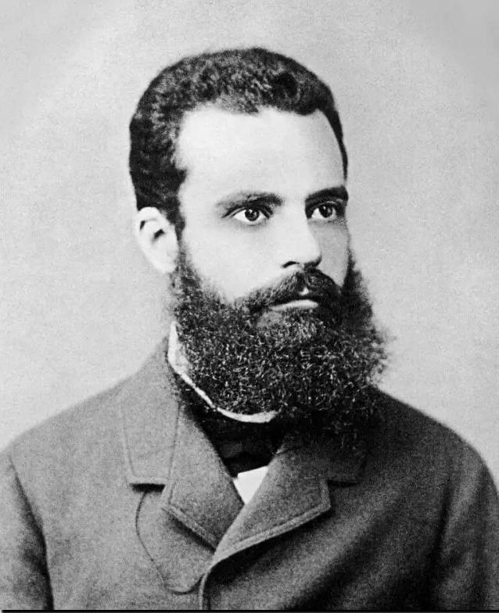
概念
二八法则
二八法则，学名叫做“帕累托法则”，是由意大利经济学家帕累托提出的概念。
他在研究意大利土地所有权的时候发现：
80%的意大利土地，其实掌握在20%的人手中
其后，他又盯上了他家花园里的豌豆，他再次惊奇地发现：
20%的豌豆植株，贡献了80%的豌豆产量
这个现象不仅出现在经济学中，社会学家们也逐步发现：
全球最富有的20%的人口控制着全球收入的82.7%
人生中20%的选择变量，决定了我们80%的人生走向
企业中20%的客户，提供了80%的利润
地球上20%的土地，贡献了80%的粮食
生活里20%喝啤酒的人喝掉了80%的啤酒
游戏里20%的人充值占总收入80%的营收
1、遵循二八法则，有助于找出找出问题的主要原因；
2、应用二八法则，有助于提升抓住重点提升工作效率；

Slide 35
应用举例
二八法则
员工离职原因统计
80%
约20%
......
可以看到，20%的离职原因，导致了近80%的离职率

Slide 36
STEP 2：讲明白

Slide 37
金字塔原理
方法论价值：一种非常高效的向他人讲明白问题的“结构化”的表述方法论（语言或文字）
金字塔原理是一个结构化思考的方法论，用于帮助人们更清晰的思考、解决问题和表达（写作与演讲）。
其核心理念就是基于中心思想（或问题）的的归纳演绎，将要点/问题的拆解和组合、展开分析和说明，最终展开后的结构呈金字塔状，故称为金字塔原理。

Slide 38
原则介绍
金字塔原理
结论先行
分论点
分论点
分论点
论据
论据
论据
论据
论据
论据
结论先行
以上统下
归纳分组
逻辑递进

Slide 39
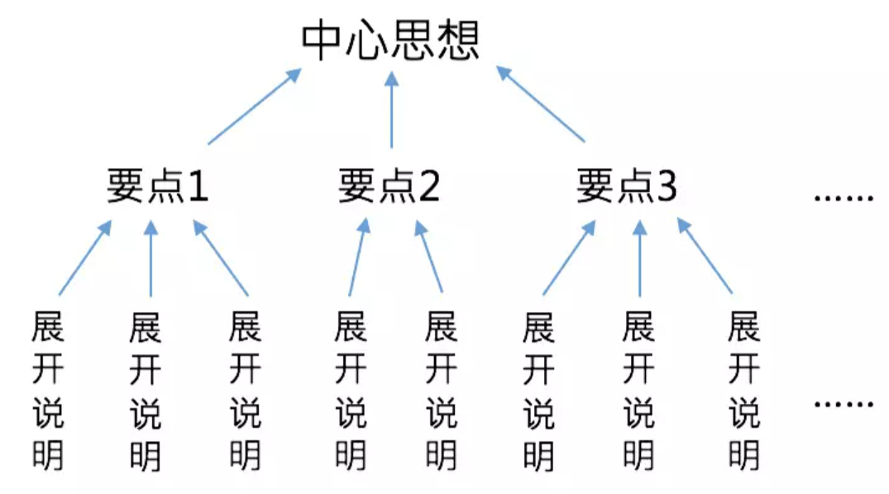
原则介绍
金字塔原理
结论先行
每篇文章只有一个中心思想，并放在文章的最前面。
以上统下
每一层次上的思想必须是对下一层次思想的总结概括
归纳分组
每一组中的思想必须属于同一逻辑范畴（使用MECE分析法）
逻辑递进
每一组中的思想必须按照逻辑顺序排列（使用逻辑树拆解方法）

Slide 40
应用举例
金字塔原理
案例：“老板，我注意到原材料的价格最近有所波动，发现很多硬件设备都涨价了；刚才物流公司打电话来说提价，我也对比了几家供应商的价格，确实都有所上涨；另外，其他的几个竞争品牌也涨价了，而且我们公司最近在广告花销也比较多，所以我们的产品是不是也可以适当价格上调呢？
使用金字塔原理的表达方法：
老板，为了保证我们的产品收入，我们的产品建议价格上调20%（结论）。原因如下：（要点）
1、原材料价格最近涨了30%；
2、竞争品牌也全部都调价10%～20%；
3、广告费也超标了；
老板，综上所述，我认为我们应该涨价20%，您觉得是否可行？

Slide 41
SCQA故事框架
方法论价值：一种场景化、逻辑化想别人描述事物“结构化”的表述方法论（语言或文字）
SCQA模型是一个“结构化表达”工具，是麦肯锡咨询顾问芭芭拉·明托在《金字塔原理》书中提出的。
S（Situation）情景——由大家都熟悉的情景、事实引入。
C（Complication）冲突——实际情况往往和我们的要求有冲突。
Q（Question）疑问——怎么办？
A（Answer）回答——我们的解决方案是……

Slide 42
概念
SCQA故事框架
构建有意义的故事情境，引起听者的关注，提出有凭有据的答案。
S
C
Q
A
Situation
情境
Complication
冲突
Question
疑问
Answer
回答

Slide 43
典型案例
SCQA故事框架
Situation
情境
得了灰指甲
一个传染两
Complication
冲突
SCQA
问我怎么办？
Question
疑问
马上用亮甲！
Answer
回答

Slide 44

应用举例
SCQA故事框架
S 情境：当今科技高速发展，人类拥有的先进武器，已经可以摧毁地球几十次
C 冲突：但是，我们拥有了摧毁地球的能力，却没有逃离地球的方法
Q 疑问：所以今天全人类面临的最大的威胁是什么？
A 解决：是没有移民外星球的科技。我们公司，将致力于私人航天技术，在可预见的将来，实现火星移民计划！

Slide 45
Why-What-How 3W黄金圈法则
方法论价值：一种从本质到现象的“结构化”表述(或思考分析)的方法论
Why-What-How 3W黄金圈法则：
“黄金圈”理论：三个同心圆，最里面的一个是Why,中间一层是What,最外面一层是How。
以苹果为例，其他很多电脑公司在以这样的思维顺序劝服人们进行购买：“我们生产电脑。它们性能卓越，使用便利。快来买一台吧！”
而苹果传递信息的顺序恰恰相反：“我们永远追求打破现状和思维定式，永远寻找全新的角度。方式是我们会设计出性能卓越、使用便利的产品。电脑是我们的产品的一种。想要买一台吗？”
逆向思维的真相在于：要想最大程度影响他人，最关键的不在于传递“是什么”的信息，而在于给出“为什么”的理由；人们最在乎的也并不是实现供需之间的匹配，而是达成信念的契合，对个人需求的深刻理解和洞察。
对于这个法则来说，最最核心的就是讲清楚关于：Why 的问题，这个是本质，是意义，是核心！

Slide 46
概念理解
why-what-how
why-what-how是一种为表达清晰，深度思考的一种方法。
Why
目的理念意义价值
What
需要做什么
Why
What
How
怎么做具体实施方法
How

Slide 47
举例1：教培行业中教研工作如何做
why-what-how
教研的核心价值是什么?
WHY
最核心的价值是：统一标准的价值、大后台，小前台；
为什么要统一标准？
a. 统一老师教学的标准：
针对老师进行削峰（特别好特别差的老师）➤ 保证所有老师讲授课程能够达到70-80分 ➤ 降低成本（老师培养成本）、提升效率（运营管理效率）➤ 可复制、可规模化 ➤ 业务盈利
b. 统一学生学习的标准：
学生同样的学习方法 ➤ 保证预期大部分在统一标准下达到学习效果 ➤ 提升成绩或提升素质 ➤ 用户口碑-用户留存-续报/续约 ➤ 业务盈利

Slide 48
举例1：教培行业中教研工作如何做
why-what-how
教研主要做那些事情？
WHAT
1. 课标与教学大纲对应知识点的梳理
以课程标准和教学大纲为主导，按照教学大纲，拆解每个学科、每个学期、每个课需要掌握的知识树和知识点。
2. 按照知识点进行教学环节和教学内容的设计
全国各个地区教材不同，总体按照全国基础设计教研基础上面进行修改调整，进行局部的个性化。（个性化包括：教材区域局部个性化、单个分层班级个性化-起航/勤思/敏学班级不同等）
3. 教学内容设置包含的内容
a. 课堂环节设计、课堂环节脚本开发
b. 课堂课件设计制作、课堂互动题目设计

Slide 49
举例1：教培行业中教研工作如何做
why-what-how
教研具体怎么做？
1. 教研角色分工安排
a. 承担设计工作：学科产品设计、学科产品运营
b. 承担实现工作：师资培训（培训老师如何上课）、教研内容开发（教研内容课件生产、脚本开发）
2. 校验工作具体内容
课堂环节设计：为了方便上好课程，标准化上课，需要按照课堂环节完成整个过程设计，比如5环节等等，每个环节需要做哪些互动，比如新知识导入，答题互动等等。
课堂环节脚本开发：具体课堂环节里的每个具体话术，每个互动环节内容设计都清晰明确变成脚本。
课堂课件设计制作：按照每个知识点内容要求，设计对应这个知识点的课件以及课件中使用到的图片/动画/互动题等。
课堂互动题目设计：按照学科年级知识点，从现有题库或者其他渠道题库设计符合相关知识层次需要的互动题目。（老师后期可调整）
3. 教学环节：（教研输出环节最终在授课环节呈现）
课前：按照教研设计好的教学环节和课件内容，进行对应的区域或班型或者个人特点不同，进行课件或者课堂环节的优化。
课中：课程中按照备课设计好的环节和相关互动环节、互动题目进行正常上课环节，并且保证上课中氛围和互动效果，部分情况下实时调整上课环节，保证最终上课效果。
课后：了解学生作业情况，下节课预习情况；
HOW

Slide 50
举例2：如何判断识别一个人
why-what-how
“识人”的核心价值是什么?
WHY
最核心的价值是：认识朋友、团队招聘、业务合作 都需要“识人”
为什么要判断识别一个人？
a. 无论是工作中的管理工作，还是生活中的认识朋友熟人，都需要一个基本的能力：针对人的判断。我们俗话说的“这个人是否值得交”，“这个人是否值得招到团队” 等等。
b. 一个管理或者组织的意义，是通过把人的管理，把人进行凝聚，形成组织，通过组织共同努力达到业务目标或者组织目标。
c. 管理的核心是针对人的选拔和管理，判断一个人是管理最重要的事情之一，不只是管理，包括我们交朋友，与人合作做事情，核心重要一点都是判断人，我们日常话语体系叫做“识人”。
Notes:
Why 为什么要判断人？
无论是工作中的管理工作，还是生活中的认识朋友熟人，都需要一个基本的能力：针对人的判断。我们俗话说的“这个人是否值得交”，“这个人是否值得招到团队” 等等。
一个管理或者组织的意义，是通过把人的管理，把人进行凝聚，形成组织，通过组织共同努力达到业务目标或者组织目标。
管理的核心是针对人的选拔和管理，判断一个人是管理最重要的事情之一，不只是管理，包括我们交朋友，与人合作做事情，核心重要一点都是判断人，我们日常话语体系叫做“识人”。

Slide 51
举例2：教培行业中教研工作如何做
why-what-how
如何判断一个人？
WHAT
1. 人的管理流程是
选择人，判断人，培育人，使用人，淘汰人；（选用育留）
2. 针对人管理的核心是 - 判断人
判断人不是说一个人是好或者是坏，只是通过各种不同维度方向去了解一个人，通过这个人的内外在特点，判断一个人是否适合你的团队或者适合某个岗位，或者是是否有更大的潜力空间
3. 对人判断的几个层次
一个人的底层是：意志和身体
一个人的中间层是：聪明度，情商度，专业度、性格、价值观；
一个人的上层是：软素质，工作习惯，生活习惯，思考洞察力
4. 对一个人进行判断的方式
用户画像、GPS定位（3颗卫星定位）
Notes:
What 如何判断一个人？
1. 人的管理流程是：选择人，判断人，培育人，使用人，淘汰人；（选用育留）
2. 针对人管理的核心是 - 判断人
判断人不是说一个人是好或者是坏，只是通过各种不同维度方向去了解一个人，通过这个人的内外在特点，判断一个人是否适合你的团队或者适合某个岗位，或者是是否有更大的潜力空间。
3. 对人判断的几个层次
一个人的底层是：意志和身体，意志是一个人是否从主观能动性上愿意做某些事情的坚定和坚韧程度，身体是一个人的身体是否支撑把事情做好。比如要做成的事情是10000000，那么身体健康就是前面这个“1”，如果没有1，没有强健的身体，无法支撑后面无数个意识的0，毛主席说：“身体是革命的本钱”，优秀的人都会打造一个良好的身体素质，那些身体不够良好的都是活该自找的（除了先天疾病和工伤意外类），大部分身体健康的普通人都必须对自己身体负责。
一个人的中间层是：聪明度，情商度，专业度、性格、价值观；聪明度意味着你的学习判断洞察能力强，情商意味着是否周围合作的人愿意跟你一起完成达到目标，专业度是做成某个方向事情的专业能力，比如产品经理的产品设计能力，一个研发的代码水平，一个销售的客户把控能力，一个财务比对数字敏感数据准确等等。性格是一个人从小或先天因为家庭教育成长环境形成的性情品格，也反应一个人的态度，就是对人、物或思想观念的一种反应和倾向，性格形成以后会比较稳定。价值观，是人对某个事物形成的价值取向或价值判断，也是我们判断是非的个人化思维倾向，不同的成长环境和经历或社会阶层角色，会有不同的价值观。
一个人的上层是：软素质，工作习惯，生活习惯，思考洞察力等；软素质包含一个人的沟通能力、事情推动管理能力，主动性；工作习惯包括职业素养，流程意识；生活习惯包括一个人是否严格要求自己，是否自律等，思考洞察力包括对问题的深度思考了解背后的原因惯性思维模式 等等。
4. 对一个人进行判断的方式
对一个人的需要多维度判断方式，类似于卫星构建GPS（全球定位系统）的机制，单个卫星无法导航，最少需要3颗以上卫星，卫星越多，GPS定位越准。管理上也是如此，针对一个人需要每个多个维度多个卫星去观察判断一个人，只有多个维度，才能清晰看到一个人的优缺点，优劣势，也才能更好的管理或者用好一个人。不同的人形成组合搭配，才能形成强悍的团队，完成业务或者组织目标。

Slide 52
举例2：教培行业中教研工作如何做
why-what-how
具体判断人有哪些方法动作？
1. 对人具体判断的具体手段
对一个人判断，通过几个方向进行，包括言行举止、工作合作、会议沟通、团队活动，极限活动 等等有人的合作或者交往的方式都能够去观察判断一个人。
言行举止是基本对一个人的语言和行为进行日常判断的基本方式，判断层次可以侧重在上层和中层的判断；
工作合作、会议沟通 可以判断一个人的上层和中间层；
团队活动、极限活动等等，可以判断一个人中间层和底层；
2. 判断后的动作
通过多个层次，多种场景对一个人进行判断以后，可以形成一个人的画像，这个画像包含了各个维度的标签和分值，每个画像可以最终把一个人用好，放在团队合适的位置，或者乃至于淘汰一个人。交朋友也是考虑一个人是否真的深交或者只是泛泛之交，都是最后的动作。
HOW
Notes:
How 具体判断人那些方法动作
1. 对人具体判断的具体手段
对一个人判断，通过几个方向进行，包括言行举止、工作合作、会议沟通、团队活动，极限活动 等等有人的合作或者交往的方式都能够去观察判断一个人。
言行举止是基本对一个人的语言和行为进行日常判断的基本方式，判断层次可以侧重在上层和中层的判断；
工作合作、会议沟通 可以判断一个人的上层和中间层；
团队活动、极限活动等等，可以判断一个人中间层和底层；
2. 判断后的动作
通过多个层次，多种场景对一个人进行判断以后，可以形成一个人的画像，这个画像包含了各个维度的标签和分值，每个画像可以最终把一个人用好，放在团队合适的位置，或者乃至于淘汰一个人。交朋友也是考虑一个人是否真的深交或者只是泛泛之交，都是最后的动作。

Slide 53
STAR原则
方法论价值：一种围绕着面试或述职场景中的“结构化”表达方法论（语言或文字）
STAR原则，即Situation（情景）、Task（任务）、Action（行动）和Result（结果）四个英文单词的首字母组合。STAR原则是结构化面试当中非常重要的一个理论。
STAR原则是面试过程中涉及实质性内容的谈话程序，任何有效的面试都必须遵循这个程序。STAR考核原则就是要通过应试者的过去行为推断未来表现。

Slide 54

概念理解
STAR原则
STAR原则是结构化面试当中非常重要的一个理论，无论是面试官还是求职者都需要掌握。
Task(任务)
Action(行动)
提问/描述案例的背景、时间、地点、涉及的人物、事件和起因。
提问/描述当事人采取的主要行动步骤、细节以及做出行动的依据。
02
03
Situation(背景)
Result(结果)
提问/描述要面对的任务，聚焦问题的难点
01
04
提问/描述采取行动后带来的结果，对事件后期产生的影响
STAR

Slide 55
面试官角度运用STAR原则
STAR原则
STAR法则比起传统的面试手法来说，可以更精确地预测面试者未来的工作表现
面试官提问方式举例：
一、设置场景进行提问
1）如果你不得不和一个性格与你截然不同的人一起工作，你觉得会影响到你的工作吗？你通常这么做？
2、描述一个你必须承担重大职责的故事，你是怎么处理的？
3、告诉我你在上一份工作中犯的一个错误，以及你犯了错误后是什么处理的？
二、让求职者自选场景讲述
1）请描述一下在上段工作经历中让你印象深刻的事情是什么？
2）请描述一下你最有成就感的一个项目？
3）在上段经历中你自己有哪些成果和输出？

Slide 56
求职者角度运用STAR原则
STAR原则
Situation
交代背景
--------------
此阶段主要交代案例场景的时间、地点、人物、动作、态度五个关键要素，以还原案例真实的发生场景，为后续工作的展开做好铺垫
Task
任务挑战
--------------
关注核心重点问题，集中精力解决，拆解成情境案例。明确任务、分工、职责
Action
行为动作
--------------
提炼出解决的方法和策略，标准化动作或沟通的话术等，形成总结性的手册或文档。
Result
经验解析
--------------
对案例最终目标的总结
有何收获，感受，心得，经验教训等

Slide 57
应用举例
STAR原则
求职者可以这样描述自己的一段工作经历
S情景：2016年参加中国扶贫基金会善行100精英挑战营活动，这是一个针对贫困山区儿童结对帮扶计划。（这是对背景的一个简单的介绍，一句话把最核心的信息说明就好。）
T任务：我在这个活动中担任小组组长，主要的职责包括志愿者招募、激励与组织协调，以便保证活动目标的高效完成。
A行动：在活动中，我采取了“双会管理法”，每天以小组为单位进行工作布置和工作总结。
R结果：在我的带领下，团队经过30天的努力，成功完成67个项目对接，取得了小组第一的优异成绩。（结果中的67个项目是核心结果，数字呈现更加有说服力。）

Slide 58
重要的事情说三遍
方法论价值：一种突出重要观点或者重要事物的表述方法论（语言或文字）
通过重复一件事物的叙述，可以加深人们对讲述观点的印象，而且具有科学道理。如果信息反复刺激神经元，基因表达的蛋白质就会更多，突触就会更多，也就记得更牢靠。

Slide 59
作用
重要事情说三遍
可以加深人们对讲述观点的印象，而且具有科学道理。如果信息反复刺激神经元，基因表达的蛋白质就会更多，突触就会更多，也就记得更牢靠。
桃之夭夭，灼灼其华。
之子于归，宜其室家。
桃之夭夭，有蕡其实。
之子于归，宜其家室。
桃之夭夭，其叶蓁蓁。
之子于归，宜其家人。
尼采《善恶的彼岸》
“再说一遍，而且要再说三遍，它们是权宜之计，权宜之计，权宜之计，掺杂这愚蠢，愚蠢，愚蠢”
诗经

Slide 60
STEP 3：做到位

Slide 61
目标管理SMART原则
方法论价值：一种精确、民主、清晰的目标(预期)管理的方法论
SMART原则（S=Specific、M=Measurable、A=Attainable、R=Relevant、T=Time-bound）是为了利于员工更加明确高效地工作，更是为了管理者将来对员工实施绩效考核提供了考核目标和考核标准，使考核更加科学化、规范化，更能保证考核的公正、公开与公平。
SMART原则是一种参与的、民主的、自我控制的管理制度，也是一种把个人需求与组织目标结合起来的管理制度。在这一制度下，上级与下级的关系是平等、尊重、依赖、支持，下级在承诺目标和被授权之后是自觉、自主和自治的。
smart原则通过专门设计的过程，将组织的整体目标逐级分解，转换为各单位、各员工的分目标。从组织目标到经营单位目标，再到部门目标，最后到个人目标。在目标分解过程中，权、责、利三者已经明确，而且相互对称。
这些目标方向一致，环环相扣，相互配合，形成协调统一的目标体系。只有每个人员完成了自己的分目标，整个企业的总目标才有完成的希望。

Slide 62
故事启示
目标管理SMART
故事启示
马和驴子的故事
唐太宗贞观年间，有一头马和一头驴子，它们是好朋友。贞观三年，这匹马被玄奘选中，前往印度取经。 17年后，这匹马驮着佛经回到长安，便到磨房会见它的朋友驴子。
【老马】谈起这次旅途的经历：它看到了沙漠、山峰、火山、波澜……神话般的境界，
【驴子】听了大为惊异。 驴子感叹道：“你有多么丰富的见闻呀！那么遥远的路途，我连想都不敢想。”
老马说：“其实，我们跨过的距离大体是相同的，当我向印度前进的时候，你也一刻没有停步。不同的是，我同玄奘大师有一个遥远的目标，按照始终如一的方向前行，所以我们走进了一个广阔的世界。而你被蒙住了眼睛，一直围着磨盘打转，所以永远也走不出狭隘的天地……”
目标的不同，最终导致了不同的结果
企业或团队有目标不等于有好目标，好目标一定要结合企业的长远发展和员工的特点来制订。

Slide 63
原则简介
目标管理SMART
SMART原则：有利于员工更加明确高效地工作，也为管理者对员工实施绩效考核提供了考核目标和考核标准，使考核更加科学化、规范化，更能保证考核的公正、公开与公平。
Specific
Measurable
Attainable
Relevant
Time-based
明确性
衡量性
可实
现性
相关性
时限性

Slide 64
原则简介
目标管理SMART
S(Specific)目标必须是具体的
M(Measurable)目标必须是可衡量
A(Attainable)目标必须是可实现的
T(Time-based)目标必须是有时限的
R(Relevant)目标与其他目标要有相关性
无论是制定团队的工作目标还是员工的绩效目标都必须符合上述原则，五个原则缺一不可。

Slide 65


应用案例一
目标管理SMART
1、“你能告诉我，我该走那条路吗？”
2、“你要去哪里呢”
3、“我不在乎去哪儿”
4、“那么你走哪条路都可以”
5、“只要能到个地方就行，”爱丽丝解释
Smart管理的Specific原则告诉我们
人要有明确的目标，当一个人没有明确的目标的时候，自己不知道该怎么做，别人也无法帮到你！天助先要自助，当自己没有清晰的目标方向的时候，别人说的再好也是别人的观点，不能转化自己的有效行动。

Slide 66
应用案例二
目标管理SMART
费罗伦丝·查德威克
一位名叫叫费罗伦丝·查德威克女士，要游泳横跨加利福尼亚海岸从西向东
时间一个钟头一个钟头过去，千千万万人在电视上注视着她，鲨鱼靠近了她，被人开枪吓跑了
但她仍在坚持，15个钟头之后，她被冰冷的海水冻得浑身发麻，大家向她呼喊告诉她海岸很近了
叫她不要放弃。但她朝加州海岸望去，除了浓雾什么也看不到
几分钟后无奈身体原因放弃了，在接受采访时不加思索地对记者说
——说实在的，我不是为自己找借口。如果当时我看见陆地，也许我能坚持下来。
Smart管理的Measurable原则告诉我们
目标要看的见，够得着，才能成为一个有效的目标，才会形成动力，帮助人们获得自己想要的结果。

Slide 67

应用案例三
目标管理SMART
美国假日酒店
凯蒙斯·威尔逊先生创建了第一个假日酒店，不到20年间，他就把假日酒店开到了1000家，遍布全美国高速公路可以通达的每个地方，并走向全世界。
后来公司的业务范围扩展，将原定的“旅馆业务”，扩大为“旅行业务”。为了执行这些任务，酒店曾经购买了一家大的汽车公司和一家轮船公司。
但是后来，又没有能力经营和管理好这些企业，到1978年不得不放弃了这些业务。
Smart管理的Attainable原则告诉我们
目标要根据企业和自身的资源特长来制定，不要把业务范围和目标范围规定的太窄或者太宽，一定要切合实际，具有可实现性。

Slide 68
应用案例四
目标管理SMART
石匠的故事
石匠一：短期目标导向的人，只考虑自己的生理需求，没有大的抱负；
有个人经过一个建筑工地，问那里的石匠们在干什么？
三个石匠有三个不同的回答：
第三个石匠
石匠二：职能思维导向的人，做工作时只考虑本职工作，只考虑自己要成为什么样的人，很少考虑组织的要求；
第二个石匠
“我正在建造一座大教堂。”
第一个石匠
“我在做整个国家最出色的石匠工作。”
“我在做养家糊口的事，混口饭吃。”
石匠三：经营思维导向的人，这些人思考目标的时候会把自己的工作和组织的目标关联，从组织价值的角度看待自己的发展，这样的员工才会获得更大的发展；
Smart管理的Relevant原则告诉我们
当一个人的目标与组织的目标越一致，这个人潜能发挥就越大，就越有发展！

Slide 69
应用案例五
目标管理SMART
工作中经常发生的事情
领导交代你一个任务让你完成，过了一段时间问你进展的时候，你说快了快了。
领导则理解为那就是快要完成了，然后季度评审的时候，发现你其实只完成了60%
Smart管理的Time-based原则告诉我们
目标设置要具有时间限制，根据工作任务的权重、事情的轻重缓急，拟定出完成目标项目的时间要求。

Slide 70
SMART原则·具体实现要求
S 具体的
M 可衡量的
A 可实现的
R 相关的
T 有时间限制的
目标是具体的、明确的。
要求目标的设置要有项目、衡量标准、达成措施、完成期限以及资源要求，能够很清晰的看到部门或个人计划要做哪些事情，计划完成到什么样的程度
目标的可衡量性可以从数量、质量、成本、时间、上级及顾客五个方面来进行；
如果目标不能衡量，可将目标细化成分目标后再衡量，仍不能衡量的，可将完成目标的工作流程化，通过流程化使目标可衡量。
目标设置要求坚持员工参与、上下左右沟通，使拟定的工作目标在组织及个人之间达成一致。
设置本部门的目标时还要考虑流程涉及的相关部门的工作要求，这样才能保证设定目标的可以达成。既要使工作内容饱满，也要具有挑战性。
可以制定出跳起来“摘桃”的目标，不能制定出跳起来“摘星星”的目标
部门工作目标来源于公司整体目标，员工的工作目标来源于部门的整体目标！
季度工作目标来源于年度工作目标，月度工作目标来源于季度工作目标！
工作目标的分解要考虑部门职能、岗位职责的相关性
设定目标达成的时间期限
在目标执行过程，要设定里程碑关键时间点以及预计完成时间
强调行动速度与反应时间
依不同期间设定阶段性目标(年度、月份、周、每日目标)
无论是技术架构，还是业务研发，围绕核心一点就是“以终为始”，“目标驱动”，不能用“手段”代替了“目标”，所有一些行为都是“为了用户更好的使用我们的产品”这个目标来驱动；比如对于学研的技术架构来说，在围绕业务需求用户出发，是有一些自己技术架构设计考虑的因素的。

Slide 71
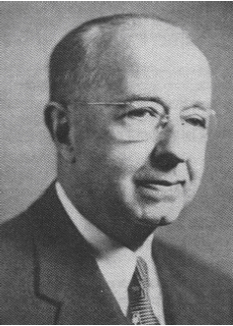
PDCA戴明环
方法论价值：一种针对项目(活动)循环监督的质量管理方法论
PDCA循环是美国质量管理专家沃特·阿曼德·休哈特（Walter A. Shewhart）首先提出的，由戴明采纳、宣传，获得普及，所以又称戴明环。
全面质量管理的思想基础和方法依据就是PDCA循环。PDCA循环的含义是将质量管理分为四个阶段，即Plan(计划)、Do(执行)、Check(检查) 和 Act(处理)。在质量管理活动中，要求把各项工作按照作出计划、计划实施、检查实施效果，然后将成功的纳入标准，不成功的留待下一循环去解决。这一工作方法是质量管理的基本方法，也是企业管理各项工作的一般规律。

Slide 72
PDCA介绍
PDCA戴明环
P、D、C、A四个英文字母所代表的意义如下：
P
（Plan）——计划
包括方针和目标的确定以及活动计划的制定；
D
（DO）——执行
执行就是具体运作，实现计划中的内容；
包括方针和目标的确定以及活动计划的制定；
A
（Action）——行动（或处理）
对总结检查的结果进行处理，成功的经验加以肯定，并予以标准化，便于以后工作时遵循；
对于失败的教训也要总结，以免重现。
对于没有解决的问题，应提给下一个PDCA循环中去解决。
C
( Check）——检查
就是要总结执行计划的结果，分清哪些对了，哪些错了，明确效果，找出问题；
以上四个过程不是运行一次就结束，而是周而复始的进行，一个循环完了，解决一些问题，未解决的问题进入下一个循环，这样阶梯式上升的。因此也是质量管理中常用的方法。

Slide 73
PDCA方法
PDCA戴明环
一个PDCA循环一般都要经历以下4个阶段、8个步骤
找问题
提出
新问题
找原因
找主因
处理
计划
总结经验
订计划
检查
执行
检查
执行
PDCA循环的4个阶段
PDCA循环的8个步骤

Slide 74
八大步骤
PDCA戴明环
步骤一 : 分析现状，找出问题
步骤二 : 分析产生问题的各种原因或影响因素
PDCA——P计划阶段
步骤三 : 找出影响项目/质量的主要因素
步骤四 : 设定目标，制定对策
PDCA——D执行阶段
步骤五 : 实施对策
PDCA——C检查阶段
步骤六 : 效果检查
步骤七 : 有成效的措施进行标准化标准化
PDCA——A处理阶段
步骤八 : 问题总结，为新一轮的PDCA循环提供依据

Slide 75
特点一
PDCA戴明环
(1)大环套小环，小环保大环，推动大循环
P
D
各级部门根据自己的方针目标，都有自己的PDCA循环，层层循环，形成大环套小环，小环里面又套更小的环。
大环是小环的母体和依据，小环是大环的分解和保证。
各级部门的小环都围绕着总目标朝着同一方向转动。通过循环把各项工作有机地联系起来，彼此协同，互相促进。
P
D
A
C
P
D
A
C
A
C
P
D
A
C

Slide 76
特点二
PDCA戴明环
( 2 )PDCA循环是爬楼梯上升式的循环，一个循环运转结束，质量就会提高一步，然后再制定下一个循环，再运转、再提高，不断前进，不断提高。
P
D
A
C
P
D
目标水平
A
改
进
C
P
D
现有水平
阶梯式进步
A
C
原有水平

Slide 77
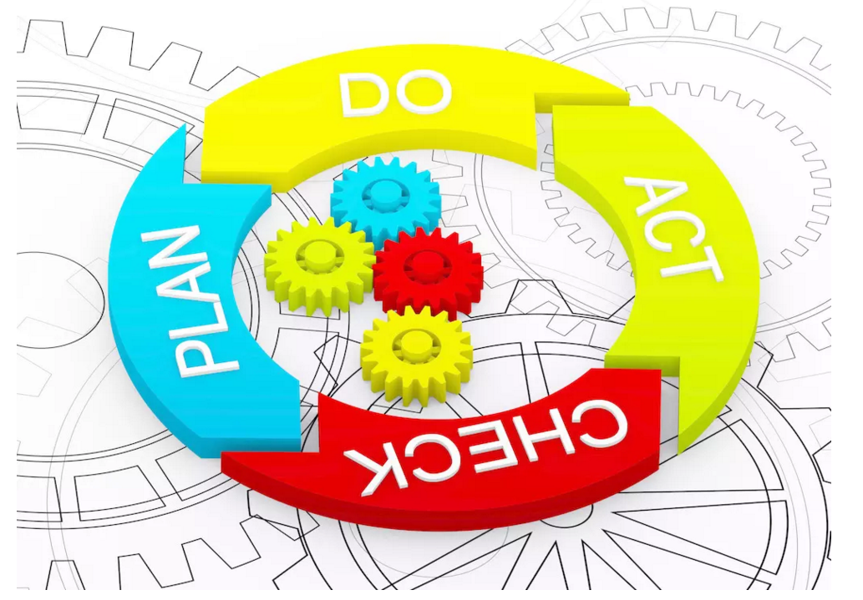
特点三
PDCA戴明环
( 3 ) PDCA循环的特点
PDCA循环是综合性循环
4个阶段是相对的，它们之间不是截然分开的.
如PDCA的处理阶段：
因为处理阶段就是解决存在问题，总结经验和吸取教训的阶段。
该阶段的重点又在于修订标准，包括技术标准和管理制度。没有标准化和制度化，就不可能使PDCA循环转动向前。

Slide 78

应用·绩效管理
PDCA戴明环
PDCA循环可用于项目推进，质量管理还可用于绩效管理等工作多方面。
通过绩效计划、绩效执行、绩效评估、绩效应用（PDCA）四个不断循环的流程，持续评价追踪员工的成绩，并将评价结果应用于企业日常经营管理活动中激励员工进行持续的绩效提升，最终保障企业战略达成。

Slide 79
应用·绩效管理
PDCA戴明环
Plan
P 计划阶段
设定目标、通晒目标、沟通目标
Do
D 执行阶段
持续追踪、有效反馈、绩效辅导
Action
Check
A 应用阶段
激励、晋升、关键项目任命、绩效提升计划
C 评估阶段
日常结果随时沟通；打分/排序/进系统；绩效review面谈

Slide 80
OSIR/P原则
方法论价值：一种以目标为导线，在项目(活动)开展过程中系统规划和项目结束复盘的有效方法论
OSIR/P 是一种以为目标(结果)为中心，围绕整个目标进行拆解分析，可靠的流程化步骤，保障最终达到预期的管理和表达方法论。
OSIR/P是指在工作或者生活的核心一点就是“以终为始”，“目标驱动”（OSIR/P模式），不能用“手段”代替了“目标”，围绕目标进行工作开展、工作结果复盘的可靠管理(表达)的方法论。

Slide 81
原则介绍
OSIR/P原则
Object
目标
Status
现状
OSIR
方案
Recommendation
计划
Plan
Issue
问题

Slide 82

工作汇报应用
OSIR/P原则
O：（Object）目标
在汇报的开始可以回顾一下我们最初的目的和目标是什么，明确一下我们做的是什么事情，要达到的目标是什么，目标的描述尽量要符合SMART原则。

Slide 83

工作汇报应用
OSIR/P原则
S: (Situation/Status) 现状
在介绍完我们原来想要实现的目标之后介绍我们现在的现状是什么样的，在介绍现状的时候有四个小技巧：
a. 用数据说话：准确的数据往往更有说服力
b. 有图有真相：可以附带一些照片，更具有说服力
c. 善用对比：可以对比在之前是什么样的，我们做了哪些事情之后，现在是什么样的。比如在进行入模子培训之前新员工半年离职率是40%，在我们进行了入模子培训之后，新员工半年离职率是20%，降低了20个百分点。
d. 归类、提炼：可以将一类事情、目标进行归类提炼，避免出现刚在说事情A，接着说事情B，一会又跳到事情A的情况。

Slide 84
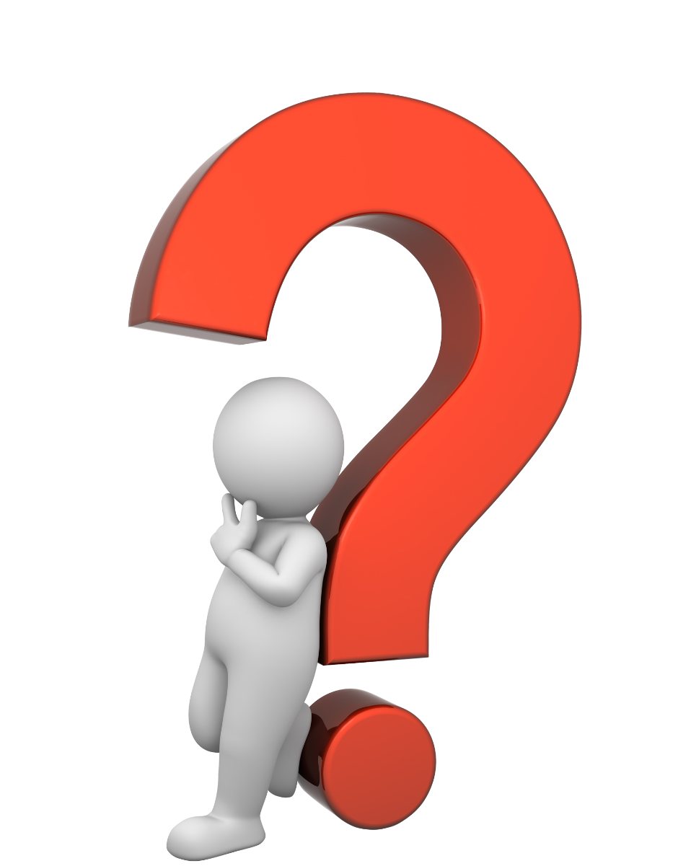
工作汇报应用
OSIR/P原则
Issue 问题
在这部分内容中主要呈现目前尚未解决的问题，在这一部分可以按照下面解决问题四步骤的方式来呈现：
步骤一：是什么？
先把问题界定清楚，问题界定清楚了，才能进一步的去解决问题。我们拿项目进度delay来举例，单单说项目进度delay了，这个问题界定清楚了吗？显然没有，问题要界定清楚，至少要说清楚在什么情况下、什么人、做了什么操作、最终产生了什么问题以及问题可能带来的后果。思考一下，项目组成员辞职了是一个问题吗？如果这个员工本身就无所事事，不仅对项目没有帮助还拖后腿呢？所以项目组有成员辞职不是问题，人员辞职可能带来进度delay或影响项目质量才是问题。
步骤二：为什么？
把问题界定清楚之后，需要找到问题的根因，可以采用“5W根因分析法”ass，沿着因果关系链条，顺藤摸瓜，直至找出原有问题的根本原因。

Slide 85
工作汇报应用
OSIR/P原则
Issue 问题
步骤三：怎么办？
想象一下，如果是你的下属在抛出问题之后就没了下文，你会怎么想？肯定第一念头是，要你干啥；所以一定是让领导做选择题，而不是做问答题。在找到根因之后，可对应的给出相应的解决办法，如果有多种解决方案可以将相对可行度较高的两三种方式都呈现出来。
步骤四：好不好？
在抛出解决方案之后，再阐述一下解决方案的优势和劣势，可供领导决策。

Slide 86

工作汇报应用
OSIR/P原则
（Recommendation） / P（Plan）：方案建议 / 下一步工作计划
在最后可再简要概述一下:下一步的工作计划，准备做什么、怎么做、需要哪些资源和支持。
在这一部分有一个小技巧：就是介绍要做什么的时候，如果是非常琐碎的小事，建议先说是存在什么样的问题，然后再说做什么事情，最后说做这个事情可能带来的好处。
举例：你准备买一些盆栽，如果直接说我准备买一些盆菜这样显得没有价值也没有含金量；套用小技巧修改一下：“因为办公室环境比较压抑，影响员工的工作心情和效率，所以准备买一些盆栽装饰一下办公室，给大家一个更温馨的办公环境，缓解下工作压力。”
这样不仅说明了为什么要做这件事情，同时也展现了对工作的用心程度和这个事情为公司带来的价值。

Slide 87
OSIR/P 扩展：复盘方法论
“复盘“的来源： 早期多用于围棋圈内，基本意思为了提高水平，下完一盘棋，无论输赢，重新一步一步走一遍，看看哪一步走的好，哪一步走的不好。
通过OSIR/P的方法论，能够良好的掌控一个复盘工作，再结合其他的一些方法论体系，能够有效的进行复盘的工作。

Slide 88
复盘的意义，为什么要复盘 （Why）
OSIR/P 扩展应用 - 复盘方法论
复盘的目的：（Why）
目的一：总结成功的规律
目的二：改变失败的教训
是两个目的；不只是负面找问题，问题，这个理解是偏颇的；跟我们Case Study也是不同的，复盘会更宏观。
工作(项目)成长进步过程：
蒙着打（失败教训复盘）
摸着打（BadCase复盘）
瞄着打（成功经验复盘）

Slide 89
复盘需要做什么？（What）
OSIR/P 扩展应用 - 复盘方法论
应用OSIR/P理论进行“复盘”的步骤：
O： 原始目标 （描述原设定目标）
S： 现状陈述（现在什么情况了？）
I： 目标比较（我们目标是什么，现状跟目标有什么差距）；
I/R：差距分析和根因（差距的主要原因是什么）
R/P：针对举措和执行规划（针对差距后面怎么办，说的容易，做好了难）

Slide 90
复盘具体怎么做？（How）
OSIR/P 扩展应用 - 复盘方法论
复盘第一步：描述预设目标（O）
需要陈述我们过去设定的目标是什么，称述目标需要考虑但是怎么考虑的，可以采用SMART原则来明确
复盘第二步：现状描述（S）
现状陈述这个步骤很关键，都是不基于事实和数据，一步一步的走一遍，而都是“主观判断”或者跳到结论，前面的现状事实不够详实而有逻辑，后面就都是主观臆断，结论没有意义；
复盘第三步：目标比较（I）
我们的现状与设定的目标主要中间有哪些差距（GAP），哪些问题，需要标注出来（基于数据和事实）

Slide 91
复盘具体怎么做？（How）
OSIR/P 扩展应用 - 复盘方法论
复盘第四步：原因分析（I+R）
差距分析和根因：不是简单的和目标比较，也不是陈述现象；而是要基于差距 问几层 why why why（5W根因法），深究到原因；后续举措是根据根本原因的，而不是根据现象才有效；
举个小例子：某人不愿意吃饭；（这是现象，不是根本原因）需要多问几个Why？
1. 为什么不愿意吃饭？牙不舒服；
2 为什么牙不舒服？需要拔牙；
3 为什么不去拔牙？因为不想去医院；
4 为什么不想去医院？因为害怕疼，之前拔牙有心理阴影。。。
找到根因，才能有正确的举措，不然就是浪费时间。
复盘第五步：针对举措和执行计划（R/P）
后面针对这些根因要怎么办，每个举措要具体明确、依赖于事实的动作，并且给出责任人、时间节点、可量化成果。
针对这些单个动作或者目标，可以采用PDCA环进行监督循环执行推进。

Slide 92
三、结构化思考与表达总结

Slide 93
结构化思考与表达总结
一、想清楚
【要点】梳理逻辑，关注重点，明确因果
【方法】MECE分类分析、逻辑树分析、鱼骨分析、二八原则
二、讲明白
【要点】调理清晰，有条不紊，准确表达
【方法】表达的金字塔原理，Why-What-How 3W黄金圈法则、SCQA故事框架、面试STAR原则、重要事情说三遍
三、做到位
【要点】全局视角，目标导向、善始善终，有效应用
【方法】目标管理SMART、项目推进/质量管理PDCA戴明环、目标管理OSIR/P原则、复盘方法论

Slide 94
结论
结构化思维不是解决问题的万能钥匙，它的本质是逻辑，提供的是思考问题的一种思路方法，解决问题的一种通用方法论，但它无法提供思考本身，也无法马上解决问题。
还需大家真正理解什么是结构化思维，并灵活运用。

Slide 95
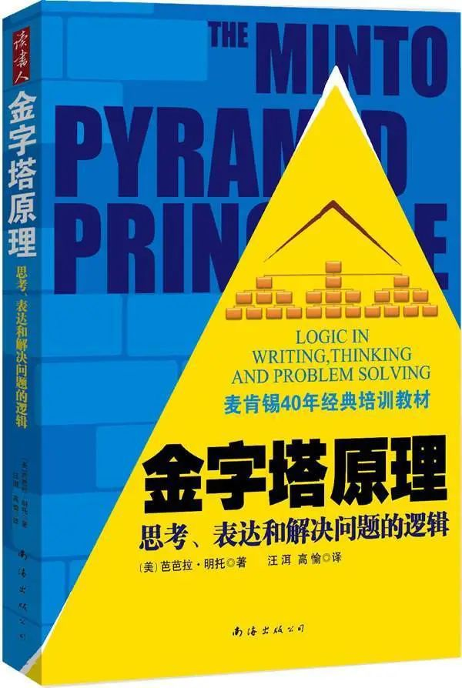
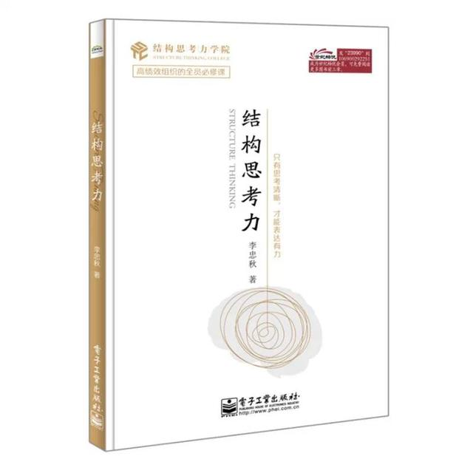
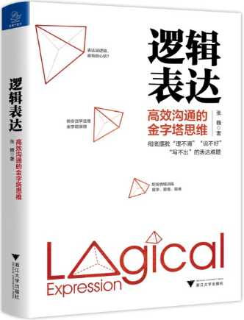
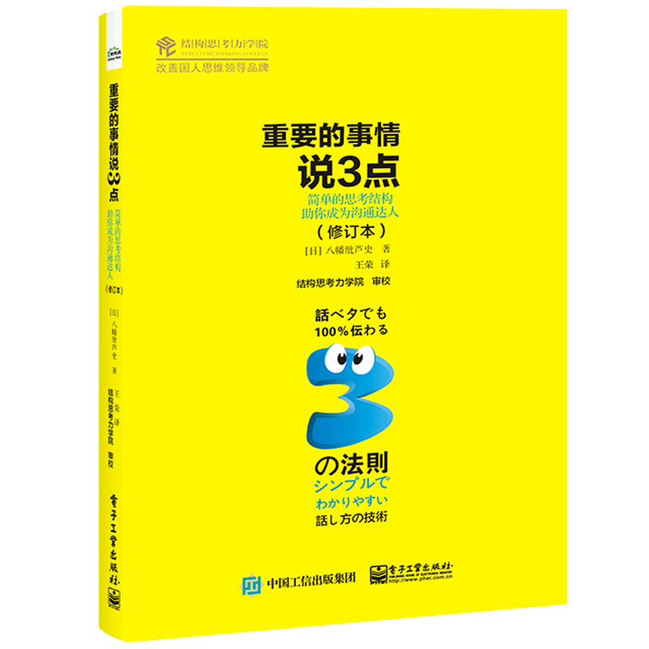
进一步学习书籍推荐
学习方向： 数据结构算法计算机原理/开源程序
函数式编程/分布式/机器学习
推荐书籍：
任意一本数据结构算法书
任意一本C/C++/Linux编程书籍
任意多本Redis/PHP/MySQL/Nginx原理书籍
任意一本函数式编程语言书 Erlang/Scala/Lisp
任意一本或多本分布式系统书籍 《深入理解计算机系统》
《金字塔原理》
《结构思考力》
《逻辑表达》
《重要的事情说3点》

Slide 96
推荐结构化思维工具：脑图（思维导图）
在线脑图工具（云端网页）
百度脑图： https://naotu.baidu.com
ProcessOn： https://www.processon.com
MindLine： http://www.mindline.cn
幕布： https://mubu.com
凹脑图： https://aonaotu.com
迅捷画图： https://www.liuchengtu.com
脑图软件（软件或APP）
XMind： https://www.xmind.cn
MindManager： https://www.mindmanager.cn
WPS脑图： https://platform.wps.cn
MindLine： http://www.mindline.cn
亿图MindMaster：https://mm.edrawsoft.cn
爱莫脑图： https://www.apowersoft.com.cn/mindmap
工欲善其事必先利其器
好的工具能够解决大幅提升我们的效率和质量，“用好”工具，用“好工具”

Slide 97
做事专业，是我们一生的追求
希望大家都能掌握“结构化思考与表达”方法，并且熟练应用在工作与生活中，让你工作与生活越来越“专业”！

Slide 98


CONTACT 联系我
个人微信
个人公众号
有问题可以联系我共同交流

Slide 99

Question
Anser

Slide 100
Thanks
感谢聆听

